Slide 1




第五小组课件姓氏源流与文化寻根
课件制作人：刘宇
课件演讲人：张陆
小组其他成员：朱海霞、刘畅、张 志强。

Slide 2
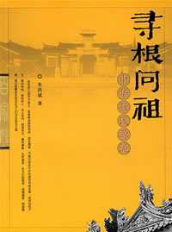
姓氏源流

Slide 3
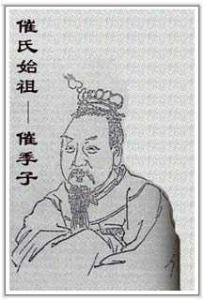
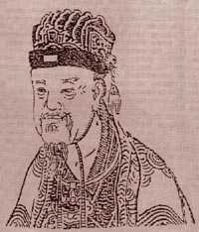

Slide 4
我国姓氏丰富，表明了历史悠久。姓氏中反应了历史。
古代姓氏有别，姓表血统，氏则表官职、居地、职业等。同一姓可以衍分许多氏。今日的姓大多来自于古代的氏。
上古的原始氏族，人们就有姓了。当时社会氏族以母系为中心，帝王都以女旁为姓，比如神农姓姜，黄帝姓姬，虞舜姓姚等等。随着人口的增多，姓氏也多来，五花八门，各有原由。大致按以下情况得来：

Slide 5
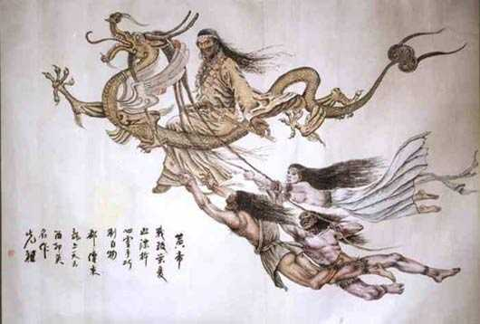
按《国语》记载，少典氏娶有娇氏之女，生下黄帝和炎帝，黄帝在姬水边长成，因而姓姬。又据《史记》说法，黄帝姓公孙。 《史记》还说他名轩辕，但是没有说明因何而得名.《路史》讲得更具体，说黄帝在空桑山北创造车子，“横木为轩，直木为辕，故号曰轩辕氏.

Slide 6
姓氏的来源
1.以国名为姓氏。夏、商二代均封侯赐地，西周初年更是实行大封建，大大小小的诸侯国遍布九州，这些国名便成为其国子孙后代的氏。如程、房、杜、戈、雷、宋、郑、吴、秦等。周文王封少子于狄域，其子孙便姓狄。白狄族一支在今河北省无极县建立鼓国，后代便有姓鼓。有的姓是秦汉以后外邦人带来的，如米姓出自西域米国，安姓出自安息。

Slide 7
2.以邑名为姓氏。如周武王时封司寇忿生采邑于苏（今河北省临漳县西），忿生后代因此姓苏。 3.以乡、亭之名为姓氏。如嬴姓秦国的始祖非子的支孙封在邑乡（今山西省闻喜县邑城），得邑氏；至六世孙被周禧王封为邑侯，采食解州（今山西运城县、闻喜县一带）。

Slide 8
4.以居住地为姓氏。如齐国公族大夫分别住在东郭、南郭、西郭、北郭，这四郭便成了姓氏。 5.以先人的字或名为姓氏。如周平王的庶子字林开，其后代姓林。又如齐国大夫童刁的孙子以刁氏传世。 6. 以排行为姓氏。如春秋鲁国有孟孙氏、叔孙氏和季孙氏

Slide 9
7.以官职为姓氏。如西周的职官司、司马、司空后来均成为姓。又如汉代有治粟都尉，后代便姓粟。 8.以技艺为姓氏。商朝有巫氏，是用筮占卜的创始者，后世便以为氏。又如卜、陶、甄、屠等姓均是以技艺为氏。 9.古代少数民族融合到汉族中带来的姓。如慕容、宇文、呼延等。

Slide 10
10.以祖先的祖号或庙号为姓氏。如尧的族号是唐，他的一些子孙后代便姓唐。周朝文王、武王后代就分别姓文、姓武。 11.以数字为姓氏。如伍、陆、万等。 12.以谥号为氏。如庄氏原为楚庄王之后，康氏原为周武王之弟康叔之后。 13.因赐姓、避讳而改姓。如南朝隆武帝把国姓“朱”赐给了郑成功，闽台百姓称郑成功为“国姓爷”。又如汉文帝名刘恒，恒氏因而改为常氏。

Slide 11
举例：“欧阳”姓的来源
一、夏禹的后裔。夏禹之后，传到第六个君主，便是少康。少康的儿子，改姓欧阳，是为欧阳姓的一支。
二、春秋时越王勾践的后裔。春秋时，越王勾践的第七代孙无疆，把他的儿子蹄封到乌程欧余山，任欧阳亭侯的职位。后来越国被楚国灭了，蹄的后人，便以官职为姓，姓了欧阳。这一支的后人，有些继续姓欧阳，也有一些改姓欧。
区、欧、欧阳三姓同宗都是春秋时代那位“卧薪尝 胆”的越王勾践的后人。

Slide 12
姓氏
1、上古有姓有氏，姓字的不少古姓从女旁（姜、姚、嬴……），这暗示先民曾经历母权社会
2、姓是一种族号，是用来别婚姻的（《左传》“男女同姓，其生不蕃”）
3、 氏是姓的分支，是用来明贵贱的。氏的情况比较复杂：可以受封国名为氏；可以居地为氏；可以官职为氏；可以职业为氏；可以祖先字可谥号为氏。
4、古代妇女称姓比称名更重要：
– 未嫁者姓前加排行：孟姜、叔姬……
– 出嫁后可以在姓前冠以①所出国名或氏②配偶受封国名③配偶氏或邑名④配偶或本人谥号

Slide 13
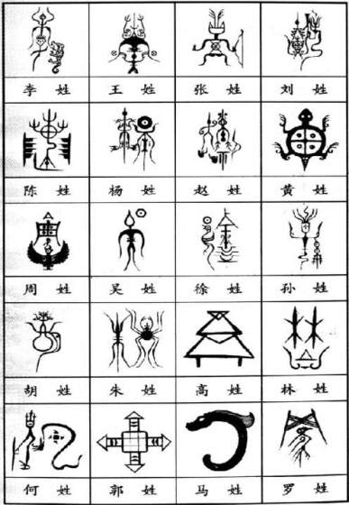
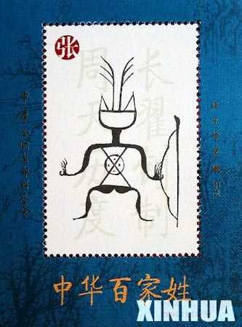

Slide 14
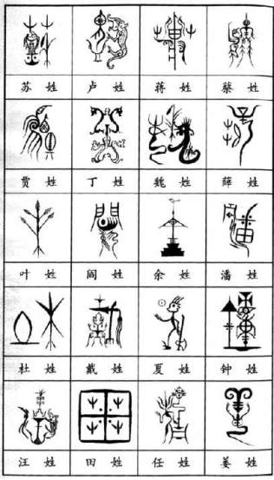
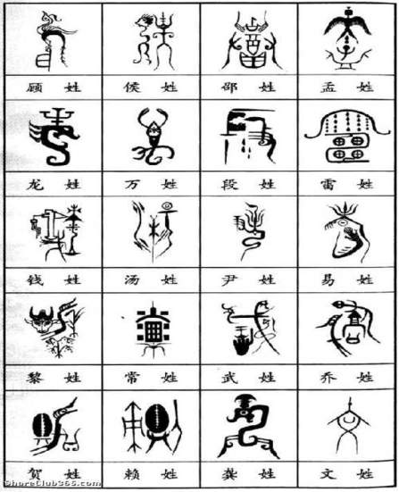

Slide 15
历史上明确记载姓氏是从周代开始的。由于同姓者越来越多，为了区别家族间的地位、出身，便产生了氏。氏的本义为“支”、“歧”，“所以别子孙所出也”。
姓氏原来只有贵族才有，一般百姓没有姓氏。
--- 战国以后，人们渐渐以氏为姓，姓与氏合一。
---汉魏时，则通谓之姓。
姓氏使我们想起远古母系亲属集团，想起中国古代诸侯林立的情景，想起太古图腾社会的图腾信仰，想见历代的许多行业，想到中华民族血统文化交流和文化融合的痕迹。

Slide 16
在漫长的历史长河中，姓氏也在不断变化，如复姓的截音，把公孙截成姓公姓孙，孟孙截成姓孙姓孟。现在，孩子也有选取姓氏的自由，孙随父姓不是法定的。
我国一些主要姓氏已有4000年的历史了。目前我国的姓氏大约有3000个左右。

Slide 17
名、字
1、 名：旧说上古婴儿出生三月后由父亲命名。
2、 字：男子二十行冠礼（女子十五行笄礼），选来宾取字。
3、 名、字关系：
– 同义近义：屈原，名平；宰予，字子我；诸葛亮，字孔明；颜回，字子渊……
– 反义：曾点；字皙。
– 来源于典故：赵云，字子龙；于谦，字廷益。
4、古代尊对卑称名，卑自称名，卑对尊或平辈称字。
5、名、字连称，可按（姓）字名顺序：百里孟明视

Slide 18
号
1、别号（亦称别字）是名、字以外的别称，与名字不一定有意义上的联系。靖节先生
2、 后来有人认为称人名字号均不尊，故称官爵，称籍贯。
3、 谥号：古代帝王、诸候、卿大夫、高官大臣死后，朝廷据他们生平行为给的一个称号。
– 表扬的：文、武、景、惠、昭、康、成、穆……
– 批评的：灵、厉、炀……
– 同情的：哀、闵、怀……

Slide 19
《百家姓》
赵钱孙李 周吴郑王
冯陈褚卫 蒋沈韩杨
朱秦尤许 何吕施张
孔曹严华 金魏陶姜
戚谢邹喻 柏水窦章
云苏潘葛 奚范彭郎
鲁韦昌马 苗凤花方
俞任袁柳 丰鲍史唐
费廉岑薛 雷贺倪汤
滕殷罗毕 郝邬安常
乐于时傅 皮卞齐康
伍余元卜 顾孟平黄
和穆萧尹 姚邵湛汪
祁毛禹狄 米贝明臧
计伏成戴 谈宋茅庞
熊纪舒屈 项祝董梁
杜阮蓝闵 席季麻强
贾路娄危 江童颜郭

Slide 20
梅盛林刁 钟徐丘骆
高夏蔡田 樊胡凌霍
虞万支柯 昝管卢莫
经房裘缪 干解应宗
丁宣贲邓 郁单杭洪
包诸左石 崔吉钮龚
程嵇邢滑 裴陆荣翁
荀羊於惠 甄麴家封
芮羿储靳 汲邴糜松
井段富巫 乌焦巴弓
牧隗山谷 车侯宓蓬
全郗班仰 秋仲伊宫
宁仇栾暴 甘钭厉戌
祖武符刘 景詹束龙
叶幸司韶 郜黎蓟薄
印宿白怀 蒲邰从鄂
索咸籍赖 卓蔺屠蒙
池乔阴郁 胥能苍双
闻莘党翟 谭贡劳逢
姬申扶堵 冉宰郦雍
郤璩桑桂 濮牛寿通
边扈燕冀 郏浦尚农

Slide 21
温别庄晏 柴瞿阎充
慕连茹习 宦艾鱼容
向古易慎 戈廖庾终
暨居衡步 都耿满弘
匡国文寇 广禄阙东
欧殳沃利 蔚越菱隆
师巩厍聂 晃勾敖融
冷訾辛阚 那简饶空
曾毋沙乜 养鞠须丰
巢关蒯相 查后荆红
游竺权逯 盖益桓公
万俟司马 上官欧阳
夏侯诸葛 闻人东方
赫连皇甫 尉迟公羊
澹台公冶 宗政濮阳
淳于单于 太叔申屠
公孙仲孙 轩辕令狐
钟离宇文 长孙慕容
司徒司空 百家姓终

Slide 22
文化寻根
所谓文化，就是人类在历史发展过程中所创造的物质财富和精神财富的总和。世间万事万物都有个根。根就是源。人类文化历史悠久，灿烂辉煌，必有其产生的根源。寻找这个根源，具有深远的意义。

Slide 23
节日
辛亥革命以前，中国一直采用阴历（亦称夏历、农历、旧历）。民国以来虽然采用了阳历（亦称公历），但按千百年传统下来的风俗，人们仍然习惯按阴历过时令节年，随着时代变迁，有些节年风俗淡化了，消失了，有的则相传至今。这些节年主要有： 春节、上元、填仓、龙抬头、清明、端午、六月六 、七夕、中元节、中秋节、重阳节、寒衣节、历书、冬至。

Slide 24
春节：按传统，我国每年阴历正月初元旦为“年禧”，通称“春节”。这是全民性的盛大传统节日。春节期间，按习俗，一般有祭神，求祥祈福；互相祝拜，走访亲友；游览先坛庙迹，进行娱乐，改善生活等活动。具体内容有腊八、扫房、祭灶、年前的市肆、除夕、元旦、祭财神、开市、“人日”、顺星等。 腊八：即旧历十二月初八日，是汉族传统节日。唐·张守节《史记正义》中说：“十二月腊日也……猎禽兽以岁终祭先祖，因立此日也。”汉代以冬至后第三个戊日为“腊日”，南北朝时始改为十二月初八日为“腊八节” 除夕：旧历腊月三十日为除夕，俗称大年三十，人们送旧迎新的主要活动都集中在这一天进行，春节达到高潮，最为隆重、热闹。 为了点缀点景，烘托"纳福迎新"的气氛，家家户户都要贴春联、门心、请条，用红纸写上"天增岁月人增寿，春满乾坤福满门"、"又是一年芳草绿，依然十里杏花红"、"物华天宝，人杰地灵"、"抬头见喜"、"全院生辉"、"槽头兴旺"、"宜入新年，福在眼前，合家欢乐，人口平安"、"招财进宝"、"黄金万两"等喜庆、吉利话。还要贴门神，贴挂钱等。 )

Slide 25
清明：清明是旧历的一个重要节气。清明扫墓祭祖的风俗由来已久。秦以前已经有扫墓的风俗，但不一定在清明之际，清明扫墓从唐朝开始盛行起来 端午：旧历五月五日为端午节，老北京人习惯俗称为五月节。端午节又称端阳节，"端"、"初"同义，"五"、"午"相通，按地支顺推算，五月为"午"月，故初五日作"端午"，又因午时为"阳辰"，亦称"端阳"。 端阳节始于春秋战国时代，起源于江南，由来有多种说法，民间流传最广，最有影响的说法是纪念伟大爱国诗人楚大夫屈原。宋代为表彰屈原的"精忠"，追封他为"忠烈公"，正式将五月五日端午节赋予纪念屈原的意义。抗日战争时又定五月五日为"诗人节"。

Slide 26
中秋：旧历八月十五日为中秋节，又称中秋节，团圆节，俗称八月节。旧历八月十五日正值三秋之中，故名“中秋”。 重阳节：旧历九月初九日，俗称"重九"。古人认为九是阳数，所以这天又叫重阳节。远在三国时期，重阳的名称已经出现，魏晋以来，重阳节已成为中国人很重视的一个节日。

Slide 27
元宵节：农历正月十五日，是我国传统节日元宵节。正月是农历的元月，古人称其为“宵”，而十五日又是一年中第一个月圆之夜，所以称正月十五为元宵节。又称为小正月、元夕或灯节，是春节之后的第一个重要节日。
元宵节，又称为“上元节”。

Slide 28
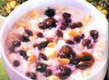
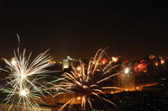
腊八粥
除夕

Slide 29
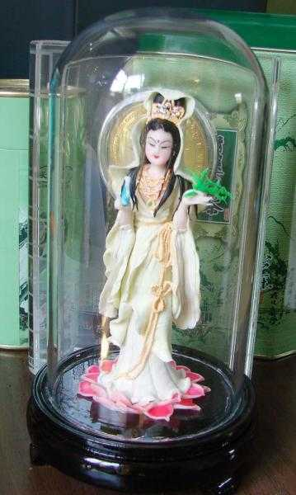
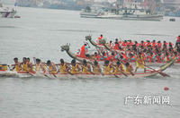
端午节赛龙舟
寒食清明

Slide 30
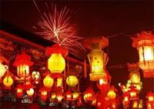
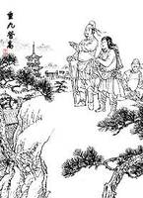
元宵节：
重阳节登高：
^{[6]}

Slide 31
文化的分类及特点
文化这一概念延伸到人类生活的方方面面，凡是反映人类历史生活的形态都可以称为文化，如婚姻文化、丧葬文化、居室文化、交通文化、饮食文化、服饰文化、山水文化、建筑文化等等。 1、根据区域分为中原文化、齐鲁文化、荆楚文化、吴越文化、巴蜀文化等。 2、根据时代划分为秦汉文化、隋唐文化、两宋文化、明清文化等。 3、根据专题，分为哲学文化、伦理文化、宗教文化、语言文化、艺术文化、科技文化等

Slide 32
4、根据民族，分为汉族文化、满族文化、藏族文化、苗族文化等。 5、根据国家，分为中华文化、印度文化、希腊文化、埃及文化等。每一种文化都有其发生和发展的历史过程。

Slide 33
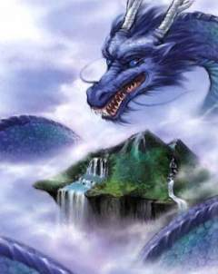
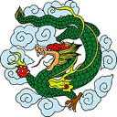
文化源流例谈
1、龙文化 中华民族被称为“龙的传人”
龙是中国先民的一种图腾。在甲骨文里，龙字有几十种写法。最早记录龙的书是《易经》，有“飞龙在天”“龙跃于渊”的记载。

Slide 34
2、节日文化 节日是怎么产生的？ 作为一种文化现象 ，节日的形成离不开两个基本的条件：特定的风俗活动内容和历法的出现。比如中秋赏月是由原始的祭月、拜月活动演变而来。寒食清明源自古代对火的禁忌习俗，这在《周礼》中就有记载：“仲春以木铎修火禁于国中。”若再上溯，则与古时对火的崇拜有关。

Slide 35
另外，节日的出现必然与历法有关。在中国最早的历法著作《夏小历》中就有关于北斗斗柄的记载。
在《尚书》中已有春分、夏至、秋分、冬至四节气的划分。后来发展为八节气。到战国时代，人们根据太阳在黄道上的位置，把一年分为24个节气。到了秦汉时期，我国的主要节日基本形成。如除夕、元旦(正月初一)、人日、元宵、上巳、寒食、端午、七夕、重阳等已经是比较稳定的社会风俗。

Slide 36
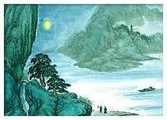
有关风俗节日的诗词
猜猜两首词写的是什么节日?
太常引
（ 宋）辛弃疾
一轮秋影转金波，飞镜又重磨。
把酒问姮娥：被白发欺人奈何！
乘风好去，长空万里，
直下看山河。斫去桂婆娑。人道
是清光更多。

Slide 37
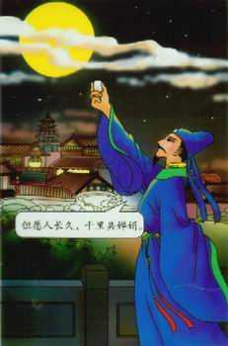
水调歌头 （宋）苏东坡
明月几时有？把酒问青天。
不知天上宫阙，今夕是何年？
我欲乘风归去，又恐琼楼玉宇，
高处不胜寒！起舞弄清影，何似在人间？
转朱阁，低绮户，照无眠。
不应有恨，何事长向别时圆？
人有悲欢离合，月有阴晴圆缺，此事古难全。但愿人长久，千里共婵娟。

Slide 38
3、茶文化。中国是茶的故乡，茶文化源远流长。据《神农百草经》记载：“神农尝百草日遇七十二毒，得荼而解之。”荼（茶的古字）就是茶。
学者把茶文化划分为萌芽期(三国至南北朝时期)──形成期(唐)──鼎盛期(宋代至明代)──普及期四个时期。到了唐代，茶的生产具有相当规模，还出现了世界上第一部茶叶专著──《茶经》。作者陆羽，被后人尊为“茶圣”。茶道在茶文化中占有重要地位。最早提出茶道的是唐代诗僧皎然 。宋代是我国茶文化的鼎盛时期。

Slide 39

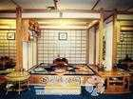
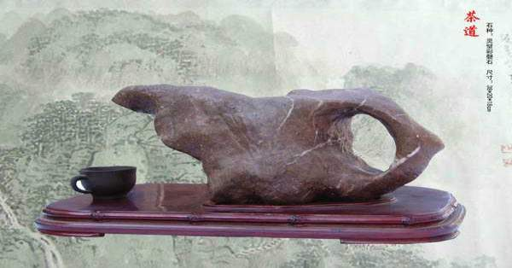

Slide 40
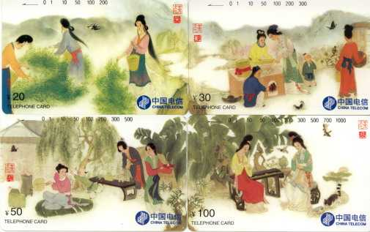

Slide 41
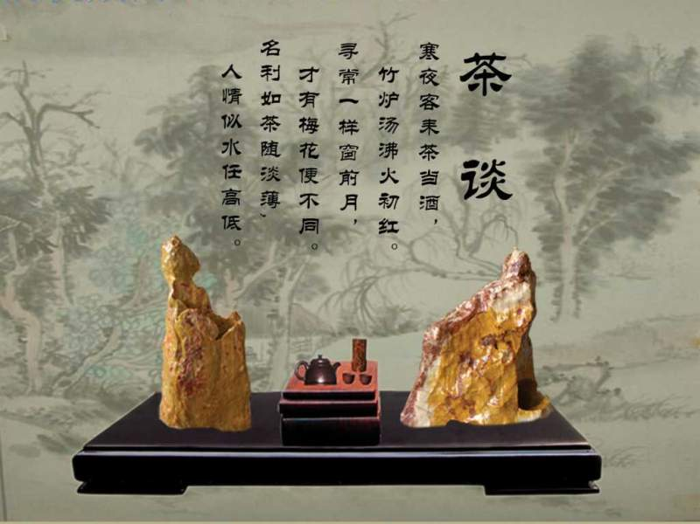

Slide 42

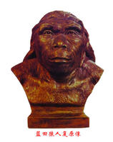
中国人共同的祖先
元谋人
蓝田人

Slide 43
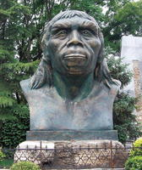
北京人

Slide 44
我国民族的种类
汉族、阿昌族 、白 族、 保安族 、布朗族 、布依族、 藏 族、德昂族 、东乡族 、侗 族 、独龙族、 俄罗斯族 、 鄂伦春族、 鄂温克族、 高山族 、哈尼族 、哈萨克族 、赫哲族、 回 族、 基诺族 、京 族 、景颇族、 柯尔克孜族、 拉祜族、 黎 族 、傈僳族 、珞巴族、 满 族 、毛南族、 门巴族、 蒙古族 、苗 族、 仫佬族 、纳西族 、怒 族 、普米族 、羌 族 、撒拉族 、

Slide 45
水 族 、塔吉克族 、塔塔尔族、 土 族、 土家族、 佤族 、维吾尔族 、乌孜别克族、 锡伯族 、瑶 族、 彝 族、 朝鲜族 、达斡尔族、 傣 族、 仡佬族 、壮 族、 裕固族。

Slide 46
我国少数民族语言概况
全国55个少数民族，共使用72种语言。这些语言分别属于5个语系：汉藏语系、阿尔泰语系、南岛语系、南亚语系和印欧语系。 1.汉藏语系又可分为汉语和藏缅、苗瑶、壮侗3个语族。属于藏缅语族的有藏、门巴、仓拉、珞巴、羌、普米、独龙、景颇、彝、傈僳、哈尼、拉祜、纳西、基诺、怒苏、阿侬、柔若、土家、载瓦、阿昌等语言；属于苗瑶语族的有苗、布努、勉、畲等语言；属于壮侗语族的有壮、布依、傣、侗、水、仫佬、毛南、拉珈、黎、仡佬等语言。

Slide 47
2. 阿尔泰语系又可分为蒙古、突厥、满-通古斯3个语族。属于蒙古语族的有蒙古、达斡尔、东乡、东部裕固、土和保安等语言；属于突厥语族的有维吾尔、哈萨克、柯尔克孜、乌孜别克、塔塔尔、撒拉、西部裕固等语言；属于满-通古斯语族的有满、锡伯、赫哲、鄂温克、鄂伦春等语言。
3. 属于南岛语系的是高山族诸语言。
4.属于南亚语系的有佤、德昂、布朗等语言。
5. 属于印欧语系的是属斯拉夫语族的俄语和属印度-伊朗语族的塔吉克语。

Slide 48
我国少数民族风俗习惯举例
1.阿昌族
阿昌族大部分聚居在云南德宏傣族景颇族自治州的陇川、潞西等县。其余分布在盈江、龙陵等县。人口27708人（1990年第四次人口普查）。1950年，阿昌族人民获解放。1952年在陇川县户撒地区成立了阿昌族自治县（区级），1953年、1954年又先后在潞西县江东区高粳田乡、梁河县遮岛区的丙介乡和关璋乡成立了三新阿昌族民族乡。阿昌族普遍信仰小乘佛教。阿昌族主要从事农业，以种植水稻闻名。水稻品种多、质量好，梁河地区的“毫安公”品种，过去曾号称“水稻之王”。数百年来，阿昌族制造的铁器极负盛名，以“户撒刀”著称于世。 阿昌族主要节日有会街节、窝罗节、泼水节等。阿昌族禁止在正月初一杀家畜和伤害动物；妇女生孩子未满7天时，忌讳别家男子进入院内。

Slide 49
2.景颇族
主要分布在云南德宏傣族景颇族自治州的潞西、陇川、盈江、瑞丽、梁河五县，少部分散居于其他州县。景颇族的来源与青藏高原上古代氐羌人有关先后出现了"峨昌"、"遮些 "、等名称。新中国成立后，经民族识别确认为景颇族。语言属汉藏语系藏缅语族 。节日、祭、礼仪食俗景颇族过去信仰鬼灵，最大的活动是“目瑙纵歌”，即景颇族人民驱恶扬善，预祝吉祥幸福的传统节日，一般在农历正月举行，为期2—3天。每次“目瑙”都要杀牛祭祀，然后牛肉大家分食，并伴以歌舞活动，参加者多时成千上万。此外还要祭“能尚”宸庙，祭“能尚”每年两次。一次在春播，祭品比较隆重，届时要杀牛、猪、鸡等，以庆贺丰收。景颇也过“吃新谷”节，“吃新谷”都选在农历八月的一个龙日，届时把新谷炒干、舂成米，与老米合在一起做饭，以喻老米、新米接续不断。吃新饭时，要把好吃的饭菜和酒洒到地里一部分，献给地鬼，然后全家共餐。

Slide 50
3.达斡尔族 在中国东北富饶美丽的嫩江两岸，生活着一个以农业为主兼事畜牧业和渔猎业的民族--达斡尔族。达斡尔族有121357人。主要分布在内蒙古莫力达瓦斡尔族自治旗、鄂温克族自治旗、黑龙江齐齐哈尔市和新疆塔城等地。达斡尔族有自己的语言，属阿尔泰语系蒙古语族。主要礼仪 以敬老、互助和好客为佳风。对长者，无论是在路上行走，还是出入房门，青年人都要让路；儿女外出归来，要给老人请安；凡有好吃的或是老人喜欢吃的食品，首先要敬给老人或给老人留下一部份。客人来访，主人要递烟、敬酒、端出奶制品热情招持，若是贵客临门，还要增加“瓦奇”（猪肘子）和“手扒肉”等佳肴，盛情款待。

Slide 51
4.拉祜族
主要分布在澜沧江流域的思茅、临沧以及西双版纳傣族自治州、红河哈尼族彝族自治州。拉祜族源于古代氐羌系统。清代文献中被称为"倮黑"。自称拉祜，意为用火烤吃老虎肉，反映出拉祜族历史上曾是一个狩猎民族。苦聪人是拉祜族的一个支系。新中国成立后，根据本民族人民的意愿，正式定名为拉祜族。拉祜族属汉藏语系藏缅语族彝语支。大多数人通汉语和傣语。部分拉祜族普遍使用过西方传教士创制的拉丁字母形式的文字。后来，在原有的字母基础上，创制了拼音文字，推广使用。忌讳 正月初一这一天，任何人都不能说不吉利的话；男女客人，即使是夫妇，借宿时也不能同住一室；不许打骂狗，禁止杀狗，忌食狗肉。

Slide 52
5. .黎族
主要聚居在海南省中南部的东方、 白沙、陵水、昌江黎族自治县和乐东、琼中、保亭黎族苗族自治县。黎族以农业为主，属稻作犁耕农业文化类型，兼有狩猎、捕鱼、采集和林业等多种经营。黎族由古代越人发展而来，与"百越"的一支骆越关系更为密切。历史上黎族有"（亻孝）"、"杞"、"本地"、"美孚"和 "赛"自称。在宋代以后，黎族的名称被普遍使用，沿至今日。黎语属汉藏语系壮侗语族黎语支。没有本民族文字，建国后逐渐通用汉文。黎族是最早的纺织先民。黎族传统住房有船形屋和金字型屋两种。船形屋是竹木结构建筑，外形像船篷，用竹木架构；金字形屋以树干作支架，竹片编墙。禁忌：平常忌讳别人当面提及自己先辈的名字；部分地区对猫禁杀忌食。

Slide 53
6. .基诺族
现有人口18021人，主要聚居在云南省西双版纳傣族自治州景洪县的基诺民族乡，基诺族是一个古老的民族。“基诺”是民族自称，过去汉语多音译为“攸乐”，意为“跟在舅舅后边”，加以引伸即为“尊崇舅舅的民族”。1979年经民族确认，成为中国的第55个民族。由于多种原因，基诺族的社会发展较为迟缓，直到50年代初期，仍处于原始社会末期向阶级社会过渡的农村公社阶段。生产力水平低下，刀耕火种是其传统的耕作方式。普遍信仰原始宗教，崇拜自然，崇拜祖先，相信万物有灵。基诺族有自己的语言，属汉藏语系藏缅语族。由于无文字，过去多*刻竹木记事。典型的民族服饰是砍刀布和尖顶帽

Slide 54
7. .纳西族
有人口278009人。主要聚居在云南丽江纳西族自治县，其余散布于维西、中甸、德钦、宁蒗、永胜等县。曾经被称为“摩沙”、“磨些”、“么些”、“摩梭”。“纳”有大或尊贵之意，“西”意为人。新中国成立后，统一定名为纳西族。纳西族有自己的语言和文字。其语言属汉藏语系藏缅语族彝语支。由于与汉族来往密切，自元、明以后，纳西族主要使用汉语文。至于古老的象形文字，主要由巫师"东巴"用来书写经典，故又称"东巴文"。另有一种音节文字叫"哥巴文"，使用范围很小，写成的经书也不多。忌讳有：骑马到寨前必须下马，也不能把马拴在祭天堂的地方；不能登踏三脚架，也不能翻弄灶里的灰；祭天堂、祖先、战神时、忌外人观看。忌在门槛上坐和用刀斧在门槛上砍东西。有的地方还忌在家里唱山歌；不许杀耕牛、驮马和报晓的雄鸡；忌食狗肉。

Slide 55
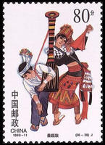
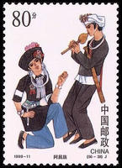
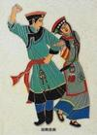
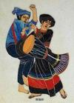
阿昌族
景颇族
达斡尔族
拉祜族

Slide 56

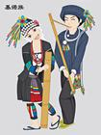
黎族
基诺族

Slide 57
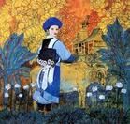
纳西族

Slide 58
民族融合
民族融合是两个对等的民族经过长期的共同性增长的基础上融为一体，民族差别得以最终消失，相互融合成新的民族。迁移杂居互相通婚,各民族互相学习共同发展

Slide 59
春秋战国时期
春秋战国时期是我国进入阶级社会后民族融合的初步发展时期，诸侯国间频繁的兼并战争，大大加强了华夏民族与周边民族的联系，促进了民族融合 .
秦汉时期
秦汉时期，民族间经济文化交流更加充分，我国以汉族为主体的统一的多民族封建国家初步形成。中央加强了对边疆地区的有效管辖，加速了对边疆地区的开发，促进了各族人民友好交往，民族融合有了新的发展。

Slide 60
三国两晋南北朝时期 三国两晋南北朝时期是我国古代第一个民族大融合的高潮时期。
隋唐时期 隋唐实行比较开明的民族政策，民族间经济文化交流大大加快，民族融合得到新的发展。
宋元时期
宋元时期是我国古代第二个民族大融合的高峰时期，其中元朝更为突出。元朝的统一使民族融合进一步加强，并形成新的民族——回族，虽然元政府实行民族分化政策，但阻止不了民族融合的历史趋势。

Slide 61
明清时期 明清时期，各民族的融合与经济文化交流到了新的高度。民族融合是古代民族关系的主流。民族融合有利于民族矛盾的缓和，有利于各族经济文化的交流，有利于统一的多民族国家的巩固和发展。

Slide 62
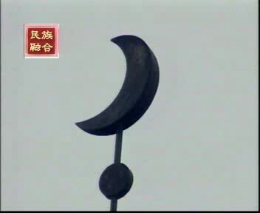
民族融合视频

Slide 63
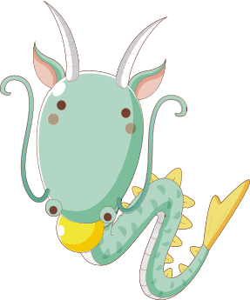


谢谢观看

